Slide 1
САНКТ-ПЕТЕРБУРГСКИЙ НАЦИОНАЛЬНЫЙ ИССЛЕДОВАТЕЛЬСКИЙ УНИВЕРСИТЕТ
ИНФОРМАЦИОННЫХ ТЕХНОЛОГИЙ, МЕХАНИКИ И ОПТИКИ
ФАКУЛЬТЕТ ИНФОКОММУНИКАЦИОННЫХ ТЕХНОЛОГИЙ
АНАЛИЗ ПОВЕДЕНИЯ СИСТЕМЫ С ИСПОЛЬЗОВАНИЕМ КОНТЕКСТНЫХ ДИАГРАММ (DFD)
Выполнили:
Турищев А. И.
Группа: К3240
Преподаватель:
Говорова М. М.

Slide 2
Предметная область
Агентство по изготовлению наружной рекламы «Ньютон».
В услуги агентства входит:
изготовление различных видов наружной рекламы
изготовление некоторых видов полиграфии
размещение и установка наружной рекламы

Slide 3

Цель - создание функциональной модели АИС Агентство по изготовлению наружной рекламы «Ньютон» по методологии DFD
Работа была выполнена в ERwin Process Modeler

Slide 4
Задачи
Определить назначение ИС
Выделить основной процесс и внешние сущности по отношению к нему.
Выделить потоки для внешних сущностей по отношению к основному событию (функции/процесс /работе).
Составить контекстную диаграмму нулевого уровня.
Проанализировать события (функции/работы/процессы), определить связи по потокам данных между сущностями, событиями, накопителями данных.
Составить детализированную контекстную диаграмму.

Slide 5

Назначение ИС
Автоматизировать работу компании “Ньютон”, в частности передавать данные между различными работниками, клиентом, а также облегчить работу по изготовлению и установке или доставки рекламы.по

Slide 6
основной процесс и внешние сущности
основной процесс: Изготовление рекламы
Сущности:
Мастер
Директор
Макетчик
Клиент
Поставщик

Slide 7
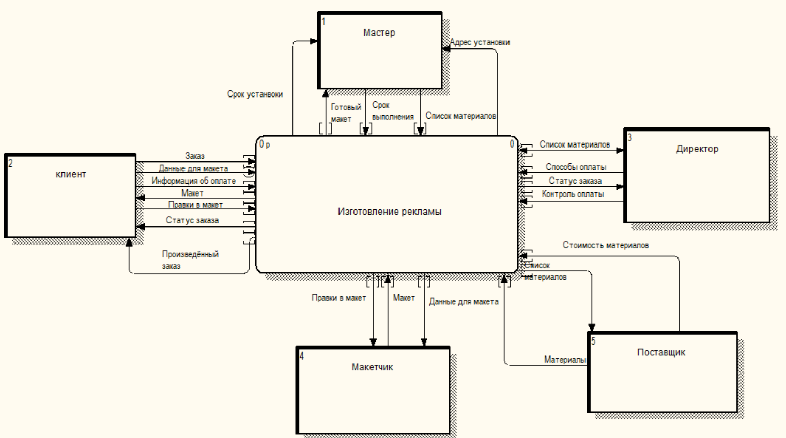
Контекстная диаграмму нулевого уровня

Slide 8
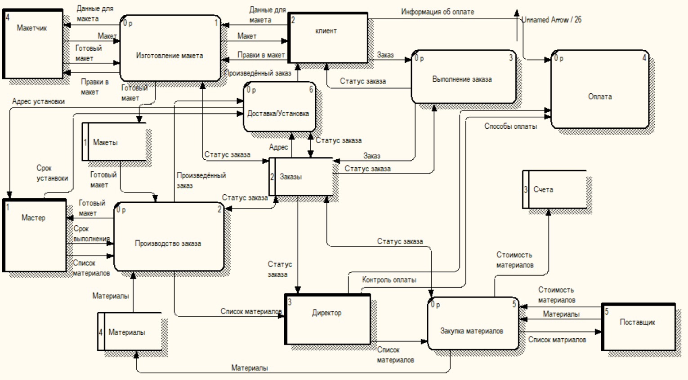
Детализированная контекстную диаграмму

Slide 9
Вывод
В ходе работы было определено назначение ИС, выделены основной процесс и внешние сущности по отношению к нему, потоки для внешних сущностей по отношению к основному событию, составлена контекстная диаграмма нулевого уровня. А также определены связи по потокам данных между сущностями, событиями, накопителями данных и составлена детализированная контекстная диаграмма

